Slide 1


TE3002B Implementación de Robótica Inteligente
17 de Abril del 2026
Facilitador: PhD Alfredo García Suárez

Slide 2

Bienvenida
Facilitador: PhD Alfredo García Suárez

Slide 3
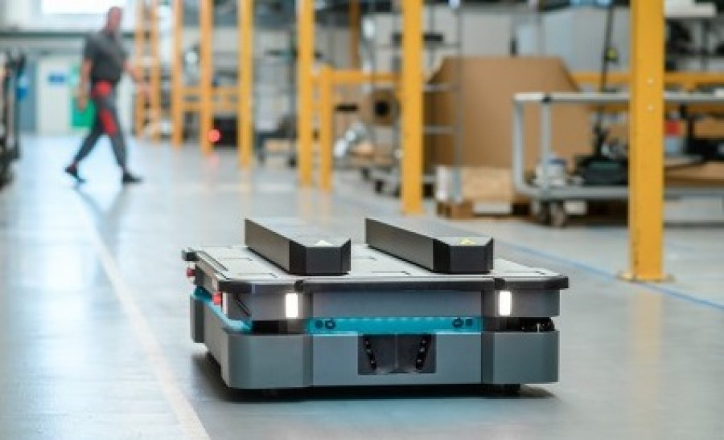
“La robótica móvil puede definirse como sistemas robóticos que pueden desplazarse en distintos entornos y que cuenta con distintas capacidades que les permiten ejecutar tareas complejas, ya sea de forma autónoma o controlados por un operador humano..”
–Katsuhiko Ogata
Facilitador: PhD Alfredo García Suárez

Slide 4
Clase Anterior
07
-Localización basada en Movimiento
-Parametrización en seguimiento de trayectoria
Facilitador: PhD Alfredo García Suárez

Slide 5
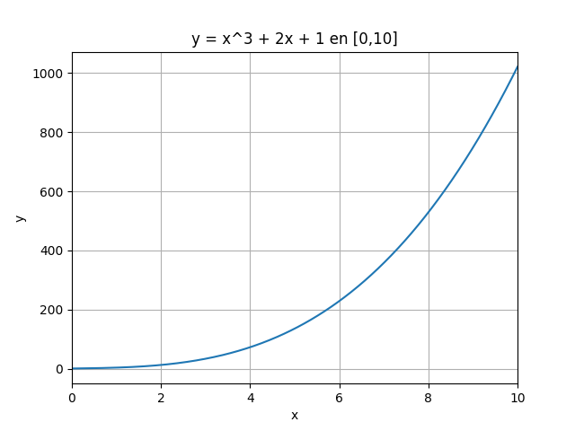

Localización basada en movimiento
Parametrización en seguimiento de trayectorias
Paso 1: Definimos la función de la trayectoria que deseamos parametrizar, así como su grafico en el espacio temporal .
$$x= \left[0, 10\right]$$
$$y=x^{3}+2x+1$$
Facilitador: PhD Alfredo García Suárez

Slide 6

Localización basada en movimiento
Parametrización en seguimiento de trayectorias
Paso 2: Realizamos la parametrización de las funciones respecto al tiempo.
$$x\left(t\right)=t$$
$$y(t)=t^{3}+2t+1$$
Facilitador: PhD Alfredo García Suárez

Slide 7

Localización basada en movimiento
Parametrización en seguimiento de trayectorias
Paso 3: Calculamos las derivadas de las funciones para obtener las velocidades en cada eje.
$$\dot{x}\left(t\right)=1$$
$$\dot{y}(t)={3t}^{2}+2$$
Facilitador: PhD Alfredo García Suárez

Slide 8


Localización basada en movimiento
Parametrización en seguimiento de trayectorias
Paso 4: Obtenemos la expresión matemática para la velocidad lineal u(t).
$$u\left(t\right)=\sqrt{{\dot{x}}^{2}+{\dot{y}}^{2}}$$
$$u\left(t\right)=\sqrt{1+{\left(3t^{2}+2\right)}^{2}}$$
Facilitador: PhD Alfredo García Suárez

Slide 9


Localización basada en movimiento
Parametrización en seguimiento de trayectorias
Paso 5: Calculamos la expresión del ángulo de orientación θ(t).
θ$\left(t\right)=\tan^{−1}\left(\frac{\dot{y}}{\dot{x}}\right)$
θ$\left(t\right)=\tan^{−1}\left(\frac{3t^{2}+2}{1}\right)$
Facilitador: PhD Alfredo García Suárez

Slide 10

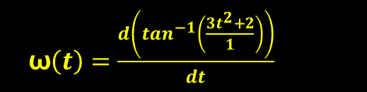

Localización basada en movimiento
Parametrización en seguimiento de trayectorias
Paso 6: Obtenemos la expresión matemática para la velocidad angular ω(t).
ω$\left(t\right)=\frac{d\left(\tan^{−1}\left(\frac{3t^{2}+2}{1}\right)\right)}{dt}$
ω$\left(t\right)=\left(\frac{dθ}{dt}\right)$
Regla:
$\frac{d}{dt}\left[\tan^{−1}\left(u\right)\right]=$ $\left(\frac{1}{1+u^{2}}\right)$ $\left(\frac{du}{dt}\right)$
Facilitador: PhD Alfredo García Suárez

Slide 11
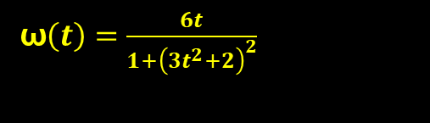
Localización basada en movimiento
Parametrización en seguimiento de trayectorias
Paso 6: Obtenemos la expresión matemática para la velocidad angular ω(t).
ω$\left(t\right)=\frac{d\left(\tan^{−1}\left(\frac{3t^{2}+2}{1}\right)\right)}{dt}$
ω$\left(t\right)=\left(\frac{dθ}{dt}\right)$
Aplicando la regla obtenemos :
ω$\left(t\right)=\frac{6t}{1+{\left(3t^{2}+2\right)}^{2}}$
Facilitador: PhD Alfredo García Suárez

Slide 12

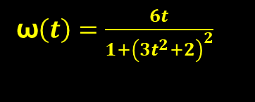
Localización basada en movimiento
Parametrización en seguimiento de trayectorias
Paso 7: Finalmente obtenemos la expresión matemática para la velocidad lineal u(t) y la velocidad angular ω(t).
Velocidad lineal :
$$u\left(t\right)=\sqrt{1+{\left(3t^{2}+2\right)}^{2}}$$
Velocidad angular :
ω$\left(t\right)=\frac{6t}{1+{\left(3t^{2}+2\right)}^{2}}$
Facilitador: PhD Alfredo García Suárez

Slide 13
Clase Actual
08
-Localización basada en Movimiento
-Parametrización en seguimiento de trayectoria
-Funciones a Trozos
Facilitador: PhD Alfredo García Suárez

Slide 14

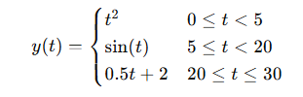
Localización basada en movimiento
Trayectorias por tramos (funciones a trozos)
Funciones a trozos: Una función a trozos (o piecewise function) es simplemente una función que cambia de fórmula dependiendo del valor de la variable.
Facilitador: PhD Alfredo García Suárez

Slide 15
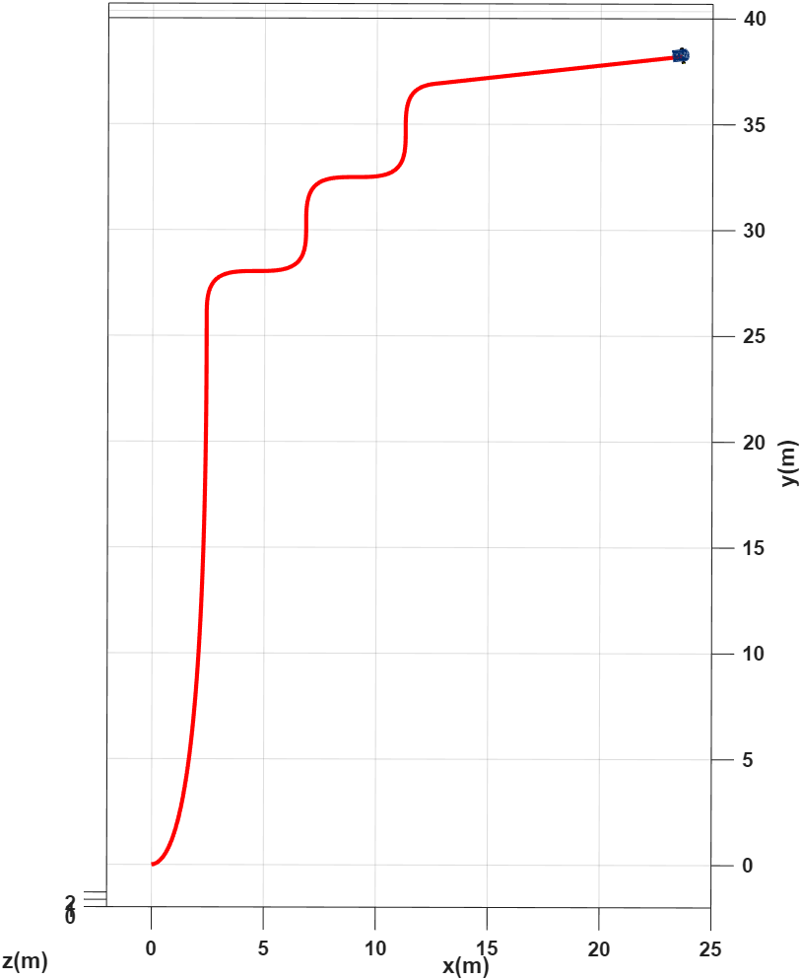
Trayectorias por tramos (funciones a trozos)
Facilitador: PhD Alfredo García Suárez

Slide 16
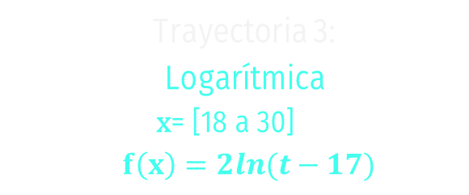
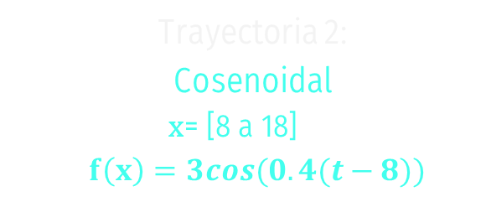
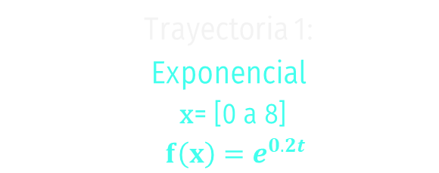
Actividad 3.3 (Trayectorias por Tramos)
1. Utilizar el nuevo repositorio con el nombre: Actividad 3.2 (Evaluación)
2. Implementar el código requerido para generar las siguientes trayectorias a partir de las velocidades angulares y lineales en un plano 2D.
Trayectoria 1:
Exponencial
$\text{x}\text{= [0 }\text{a}\text{ 8]}$
$f\left(x\right)=e^{0.2t}$
Trayectoria 2:
Cosenoidal
$$\text{x}\text{= [}\text{8} \text{a} \text{18}\text{]}$$
$f\left(x\right)=3cos(0.4(t−8))$
Trayectoria 3:
Logarítmica
$$\text{x}\text{= [}\text{18} \text{a} \text{30}\text{]}$$
$f\left(x\right)=2ln(t−17)$
Facilitador: PhD Alfredo García Suárez

Slide 17
Actividad 3.3 (Trayectorias por Tramos)
3. Generar un reporte de los pasos para poder obtener las funciones y graficos de las trayectorias parametrizadas. Incluir el Código en MATLAB
4. Subir el link del repositorio en CANVAS para “Evaluación”
Facilitador: PhD Alfredo García Suárez

Slide 18

Fin de la Sesión
Preguntas?
Alfredo.garcias@tec.mx
https://itesm.zoom.us/j/9648719322
Facilitador: PhD Alfredo García Suárez

